Slide 1
Chapter 2 對稱密碼系統簡介(4)古典密碼 Playfair Cipher

Slide 2
Playerfair Cipher課程模組大綱
對稱式加密(Symmetric Encryption)
Playfair加密法(Playfair Cipher)
Playfair加密法的安全性

Slide 3





對稱式加密(Symmetric Encryption)
又稱為Conventional / Private-key / Single-key Encryption
1.共用一把key
2.安全管道(Secure Channel)
key
key
K
3.強固的加解密演算法、必須假設公開的
K
4.以數學式子表示
M
M
C
明文 Plaintext
明文 Plaintext
D( )
密文 Ciphertext
E( )
解密演算法 Decryption Algorithm
加密演算法 Encryption Algorithm
1.共用一把key
2.安全管道
3.強固加密演算法、必須假設是公開的
4.以數學公式表示之 C=E_{K}(M), M=D_{K}(C)

Slide 4

Playfair加密法
5.解密規則：
1.挑選一個單字做為key
3.將明文分成兩兩字元一組(但若同組同字母則中間插入一個“x”)
4.加密規則：
2.依接下來的方式將字母一一填入5×5的矩陣
若兩字元在同一行，則各以上方字元取代。
若兩字元在同一行，則各以下方字元取代。
key
key
monarchy
monarchy
若兩字元在同一列，則各以左邊字元取代。
若兩字元在同一列，則各以右邊字元取代。
其他情況，則換成此二字元對角的兩字元。
其他情況，則換成此二字元對角的兩字元。
ki
lx
le
rs
…
m
o
n
a
r
m
o
n
a
r
ki
lx
le
rs
…
c
h
y
b
d
c
h
y
b
d
e
f
g
i/j
k
ek
su
ul
at
…
e
f
g
i/j
k
l
p
q
s
t
l
p
q
s
t
u
v
w
x
z
u
v
w
x
z
a
c
m
b defg ijkl pq stuvwx z
h
n
y
o
r
明文：killersarerunningaway
密文：eksuulatrmkmwmagyqnxnb

Slide 5



Playfair加密法的安全性
m
o
n
a
r
m
o
n
a
r
c
h
y
b
d
c
h
y
b
d
明文 Plaintext
e
f
g
i/j
k
e
f
g
i/j
k
明文 Plaintext
l
p
q
s
t
l
p
q
s
t
u
v
w
x
z
密文 Ciphertext
u
v
w
x
z
解密演算法 Decryption Algorithm
加密演算法 Encryption Algorithm

Slide 6

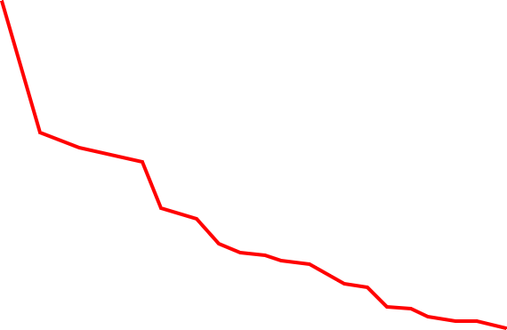

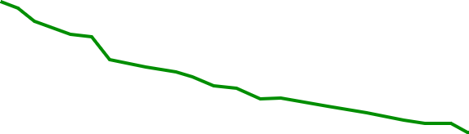

Playfair加密法的安全性
100
90
80
70
60
50
40
30
20
10
0
雙字元有 26×26=676 組的可能，也就是說至少要有這麼多字元的密文才足以分析。
較Monoalphabetic加密更為安全，第一次世界大戰中被採用。
不過密文中仍存在明文的結構，只要蒐集到字元數超過可分析的密文，仍有可能以統計方法進行分析，進而破解密文。
Plaintext
Playfair Cipher
Reletive Frequency of Occurrence of Letters
Vigenère Cipher
Random Polyalphabetic Cipher
2 4 6 8 10 12 14 16 18 20 22 24 26
Frequency Ranked Letters
密文的字母頻率越一致，越難以統計分析破解。

